Slide 1
CSS3动画
Notes:
关于CSS3制作动画的几个属性：变形(transform)、转换(transition)和动画(animation)

Slide 2
变形(transform)
转换(transition)
动画(animation)

Slide 3
变形(transform)
transform ： none | <transform-function> [ <transform-function> ]*
也就是：
transform: translate | rotate | scale | skew | matrix
Notes:
transform中使用多个属性时却需要有空格隔开

Slide 4
移动translate
旋转rotate
缩放scale
扭曲skew
矩阵变形matrix

Slide 5
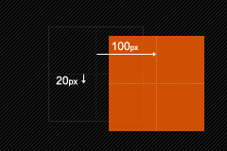
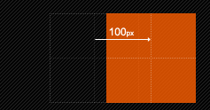
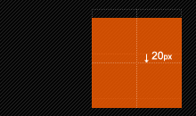
移动translate
transform:translate(100px,20px)
transform:translateX(100px)
transform:translateY(20px)
Notes:
移动translate我们分为三种情况：translate(x,y)水平方向和垂直方向同时移动（也就是X轴和Y轴同时移动）；translateX(x)仅水平方向移动（X轴移动）；translateY(Y)仅垂直方向移动（Y轴移动）
translate(x,y),它表示对象进行平移，按照设定的x,y参数值,当值为负数时，反方向移动物体，其基点默认为元素 中心点，也可以根据transform-origin进行改变基点
demo

Slide 6
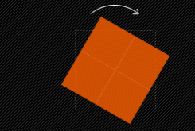
旋转rotate
rotate(<angle>)
Notes:
rotate(<angle>) ：通过指定的角度参数对原元素指定一个2D rotation（2D 旋转），需先有transform-origin属性的定义。transform-origin定义的是旋转的基点，其中angle是指旋转角度，如果设置的值为正数表示顺时针旋转，如果设置的值为负数，则表示逆时针旋转。如：transform:rotate(30deg)

Slide 7
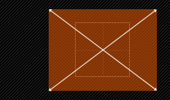
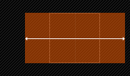
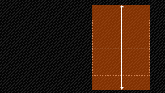
缩放scale
transform:scale(2,1.5)
transform:scaleX(2)
transform:scaleY(2)
Notes:
具有三种情况：scale(x,y)使元素水平方向和垂直方向同时缩放（也就是X轴和Y轴同时缩放）；scaleX(x)元素仅水平方向缩放（X轴缩放）；scaleY(y)元素仅垂直方向缩放（Y轴缩放），但它们具有相同的缩放中心点和基数，其中心点就是元素的中心位置，缩放基数为1，如果其值大于1元素就放大，反之其值小于1，元素缩小。
基中X表示水平方向缩放的倍数，Y表示垂直方向的缩放倍数，而Y是一个可选参数，如果没有设置Y值，则表示X，Y两个方向的缩放倍数是一样的。并以X为准。
demo

Slide 8
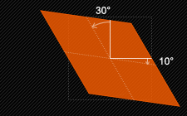
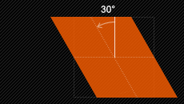
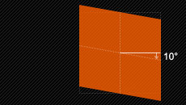
扭曲skew
transform:skew(30deg,10deg)
transform:skewX(30deg)
transform:skewY（10deg）
Notes:
skew(<angle> [, <angle>]) ：X轴Y轴上的skew transformation（斜切变换）。第一个参数对应X轴，第二个参数对应Y轴。如果第二个参数未提供，则值为0，也就是Y轴方向上无斜切。
其中第二个参数是可选参数，如果没有设置第二个参数，那么Y轴为0deg。

Slide 9
矩阵matrix
matrix(<number>, <number>, <number>, <number>, <number>, <number>)
Notes:
matrix(<number>, <number>, <number>, <number>, <number>, <number>)
以一个含六值的(a,b,c,d,e,f)变换矩阵的形式指定一个2D变换，相当于直接应用一个[a b c d e f]变换矩阵。就是基于水平方向（X轴）和垂直方向（Y轴）重新定位元素,此属性值使用涉及到数学中的矩阵，我在这里只是简单的说一下CSS3中的transform有这么一个属性值，如果有感兴趣的朋友可以去了解更深层次的martix使用方法，这里就不多说了。

Slide 10
转换(transition)
transition ： [<'transition-property'> || <'transition-duration'> || <'transition-timing-function'> ||
<'transition-delay'> [, [<'transition-property'> || <'transition-duration'> ||
<'transition-timing-function'> || <'transition-delay'>]]*
Notes:
W3C标准中对css3的transition这是样描述的：“css的transition允许css的属性值在一定的时间区间内平滑地过渡。这种效果可以在鼠标单击、获得焦点、被点击或对元素任何改变中触发，并圆滑地以动画效果改变CSS的属性值。
transition ： [<'transition-property'> || <'transition-duration'> || <'transition-timing-function'> || <'transition-delay'> [, [<'transition-property'> || <'transition-duration'> || <'transition-timing-function'> || <'transition-delay'>]]*

Slide 11
执行变换的属性：transition-property
变换延续的时间：transition-duration
变换的速率变化transition-timing-function
变换延迟时间transition-delay
Notes:
transition主要包含四个属性值

Slide 12
transition-property
transition-property ： none | all | [ <IDENT> ] [ ',' <IDENT> ]*
Notes:
transition-property是用来指定当元素其中一个属性改变时执行transition效果，其主要有以下几个值：none(没有属性改变)；all（所有属性改变）这个也是其默认值；indent（元素属性名）。当其值为none时，transition马上停止执行，当指定为all时，则元素产生任何属性值变化时都将执行transition效果，ident是可以指定元素的某一个属性值
1、color: 通过红、绿、蓝和透明度组件变换（每个数值处理）如：background-color,border-color,color,outline-color等css属性；
2、length: 真实的数字 如：word-spacing,width,vertical-align,top,right,bottom,left,padding,outline-width,margin,min-width,min-height,max-width,max-height,line-height,height,border-width,border-spacing,background-position等属性；
3、percentage:真实的数字 如：word-spacing,width,vertical-align,top,right,bottom,left,min-width,min-height,max-width,max-height,line-height,height,background-position等属性；
4、integer离散步骤（整个数字），在真实的数字空间，以及使用floor()转换为整数时发生 如：outline-offset,z-index等属性；
5、number真实的（浮点型）数值，如：zoom,opacity,font-weight,等属性；
6、transform list:详情请参阅：《CSS3 Transform》
7、rectangle:通过x, y, width 和 height（转为数值）变换，如：crop
8、visibility: 离散步骤，在0到1数字范围之内，0表示“隐藏”，1表示完全“显示”,如：visibility
9、shadow: 作用于color, x, y 和 blur（模糊）属性,如：text-shadow
10、gradient: 通过每次停止时的位置和颜色进行变化。它们必须有相同的类型（放射状的或是线性的）和相同的停止数值以便执行动画,如：background-image
11、paint server (SVG): 只支持下面的情况：从gradient到gradient以及color到color，然后工作与上面类似
12、space-separated list of above:如果列表有相同的项目数值，则列表每一项按照上面的规则进行变化，否则无变化
13、a shorthand property: 如果缩写的所有部分都可以实现动画，则会像所有单个属性变化一样变化

Slide 13
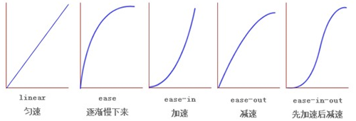
transition-timing-function
transition-timing-function ： ease | linear | ease-in | ease-out | ease-in-out |
cubic-bezier(<number>, <number>, <number>, <number>) [, ease | linear | ease-in | ease-out |
ease-in-out | cubic-bezier(<number>, <number>, <number>, <number>)]*
Notes:
transition-timing-function的值允许你根据时间的推进去改变属性值的变换速率，transition-timing-function有6个可能值：
1、ease：（逐渐变慢）默认值，ease函数等同于贝塞尔曲线(0.25, 0.1, 0.25, 1.0).
2、linear：（匀速），linear 函数等同于贝塞尔曲线(0.0, 0.0, 1.0, 1.0).
3、ease-in：(加速)，ease-in 函数等同于贝塞尔曲线(0.42, 0, 1.0, 1.0).
4、ease-out：（减速），ease-out 函数等同于贝塞尔曲线(0, 0, 0.58, 1.0).
5、ease-in-out：（加速然后减速），ease-in-out 函数等同于贝塞尔曲线(0.42, 0, 0.58, 1.0)
6、cubic-bezier：（该值允许你去自定义一个时间曲线）， 特定的cubic-bezier曲线。 (x1, y1, x2, y2)四个值特定于曲线上点P1和点P2。所有值需在[0, 1]区域内，否则无效。

Slide 14
transition-delay:
transition-delay ： <time> [, <time>]*
Notes:
transition-delay是用来指定一个动画开始执行的时间，也就是说当改变元素属性值后多长时间开始执行transition效果，其取值：<time>为数值，单位为s（秒）或者ms(毫秒)，其使用和transition-duration极其相似，也可以作用于所有元素，包括:before和:after伪元素。 默认大小是"0"，也就是变换立即执行，没有延迟。

Slide 15
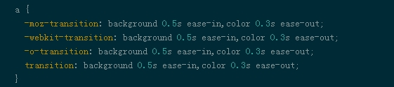
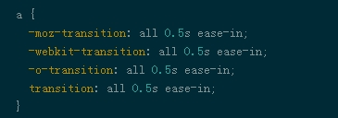
改变两个或者多个css属性的transition效果
transition: <property> <duration> <animation type> <delay>
Notes:
只要把几个transition的声明串在一起，用逗号（“，”）隔开，然后各自可以有各自不同的延续时间和其时间的速率变换方式。
还可以利用all属性值来操作，此时他们共享同样的延续时间以及速率变换方式
transition: <property> <duration> <animation type> <delay>

Slide 16
动画(animation)
Notes:
但CSS3中的Animation与HTML5中的Canvas绘制动画又不同，Animation只应用在页面上已存在的DOM元素上
在开始介绍Animation之前我们有必要先来了解一个特殊的东西，那就是"Keyframes",我们把他叫做“关键帧”

Slide 17
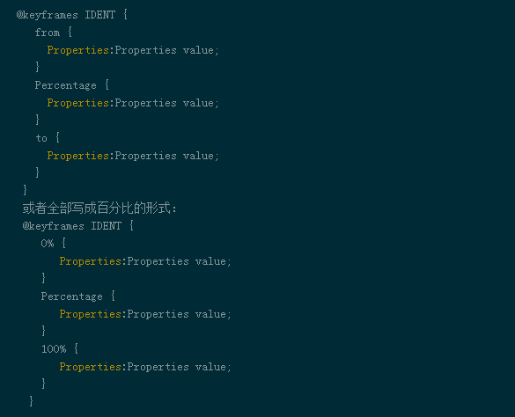
关键帧（keyframes）
Notes:
前面我们在使用transition制作一个简单的transition效果时，我们包括了初始属性和最终属性，一个开始执行动作时间和一个延续动作时间以及动作的变换速率，其实这些值都是一个中间值，如果我们要控制的更细一些，比如说我要第一个时间段执行什么动作，第二个时间段执行什么动作，这样我们用Transition就很难实现了，此时我们也需要这样的一个“关键帧”来控制。那么CSS3的Animation就是由“keyframes”这个属性来实现这样的效果。
他的命名是由"@keyframes"开头，后面紧接着是这个“动画的名称”加上一对花括号“{}”，括号中就是一些不同时间段样式规则，有点像我们css的样式写法一样
对于一个"@keyframes"中的样式规则是由多个百分比构成的，如“0%”到"100%"之间，我们可以在这个规则中创建多个百分比，我们分别给每一个百分比中给需要有动画效果的元素加上不同的属性，从而让元素达到一种在不断变化的效果，比如说移动，改变元素颜色，位置，大小，形状等，不过有一点需要注意的是，我们可以使用“fromt”“to”来代表一个动画是从哪开始，到哪结束，也就是说这个 "from"就相当于"0%"而"to"相当于"100%",值得一说的是，其中"0%"不能像别的属性取值一样把百分比符号省略，我们在这里必须加上百分符号（“%”）如果没有加上的话，我们这个keyframes是无效的，不起任何作用。因为keyframes的单位只接受百分比值。
keyframes-rule: '@keyframes' IDENT '{' keyframes-blocks '}';
keyframes-blocks: [ keyframe-selectors block ]* ;
keyframe-selectors: [ 'from' | 'to' | PERCENTAGE ] [ ',' [ 'from' | 'to' | PERCENTAGE ] ]*;
其中IDENT是一个动画名称，你可以随便取，当然语义化一点更好，Percentage是百分比值，我们可以添加许多个这样的百分比，Properties为css的属性名，比如说left,background等，value就是相对应的属性的属性值。

Slide 18
demo
Backgroun, left,top
Notes:
但CSS3中的Animation与HTML5中的Canvas绘制动画又不同，Animation只应用在页面上已存在的DOM元素上
在开始介绍Animation之前我们有必要先来了解一个特殊的东西，那就是"Keyframes",我们把他叫做“关键帧”

Slide 19
animation-name:
animation-name: none | IDENT[,none | IDENT]*
Notes:
是用来定义一个动画的名称，其主要有两个值：IDENT是由Keyframes创建的动画名，换句话说此处的IDENT要和Keyframes中的IDENT一致，如果不一致,将不能实现任何动画效果；none为默认值，当值为none时，将没有任何动画效果。

Slide 20
animation-duration
animation-duration: <time>[,<time>]*
Notes:
是用来指定元素播放动画所持续的时间长，取值:<time>为数值，单位为s （秒.）其默认值为“0”。这个属性跟transition中的transition-duration使用方法是一样的

Slide 21
animation-delay
animation-delay: <time>[,<time>]*
Notes:
animation-delay:是用来指定元素动画开始时间。取值为<time>为数值，单位为s(秒)，其默认值也是0。这个属性和transition-delayy使用方法是一样的。

Slide 22
animation-iteration-count
animation-iteration-count:infinite | <number> [, infinite | <number>]*
Notes:
animation-iteration-count是用来指定元素播放动画的循环次数，其可以取值<number>为数字，其默认值为“1”；infinite为无限次数循环。

Slide 23
animation-direction
animation-direction: normal | alternate [, normal | alternate]*
Notes:
animation-direction是用来指定元素动画播放的方向，其只有两个值，默认值为normal，如果设置为normal时，动画的每次循环都是向前播放；另一个值是alternate，他的作用是，动画播放在第偶数次向前播放，第奇数次向反方向播放。

Slide 24
animation-play-state
animation-play-state:running | paused [, running | paused]*
Notes:
animation-play-state主要是用来控制元素动画的播放状态。其主要有两个值，running和paused其中running为默认值。他们的作用就类似于我们的音乐播放器一样，可以通过paused将正在播放的动画停下了，也可以通过running将暂停的动画重新播放，我们这里的重新播放不一定是从元素动画的开始播放，而是从你暂停的那个位置开始播放。另外如果暂时了动画的播放，元素的样式将回到最原始设置状态。这个属性目前很少内核支持，所以只是稍微提一下。

Slide 25
animation-direction
animation-direction: normal | alternate [, normal | alternate]*
Notes:
animation-direction是用来指定元素动画播放的方向，其只有两个值，默认值为normal，如果设置为normal时，动画的每次循环都是向前播放；另一个值是alternate，他的作用是，动画播放在第偶数次向前播放，第奇数次向反方向播放。

